Slide 1
SV.DUJE
O običajima i međunarodnoj veslačkoj regati

Slide 2
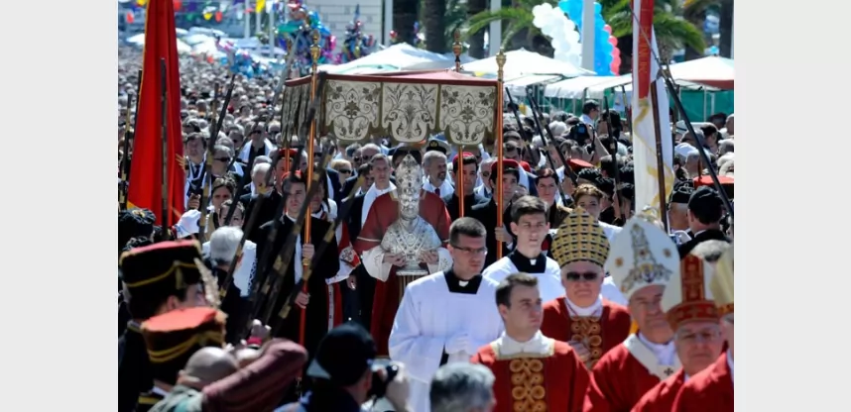
Sv. dujam
Sv.Dujam/ Sudamja
Obilježava se 7.svibnja
Zaštitnik grada Splita
Postoje mnogi običaji vezani za taj dan

Slide 3
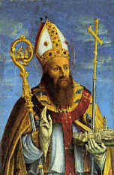
O životu sv. duje
Rođen u Siriji
Školovao se u Antihoniji
Širio kršćanstvo za vrijeme progona kršćana
Dioklecijan ga je dao pogubiti

Slide 4
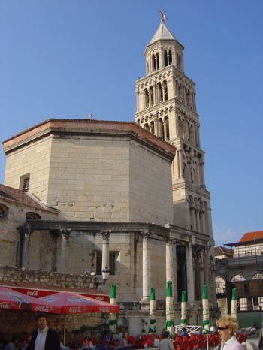
Katedrala sv.duje
Smještena u komplesku Dioklecijanove palače
Prvotno je bila carski mauzolej
Najstarija katedrala na svijetu

Slide 5
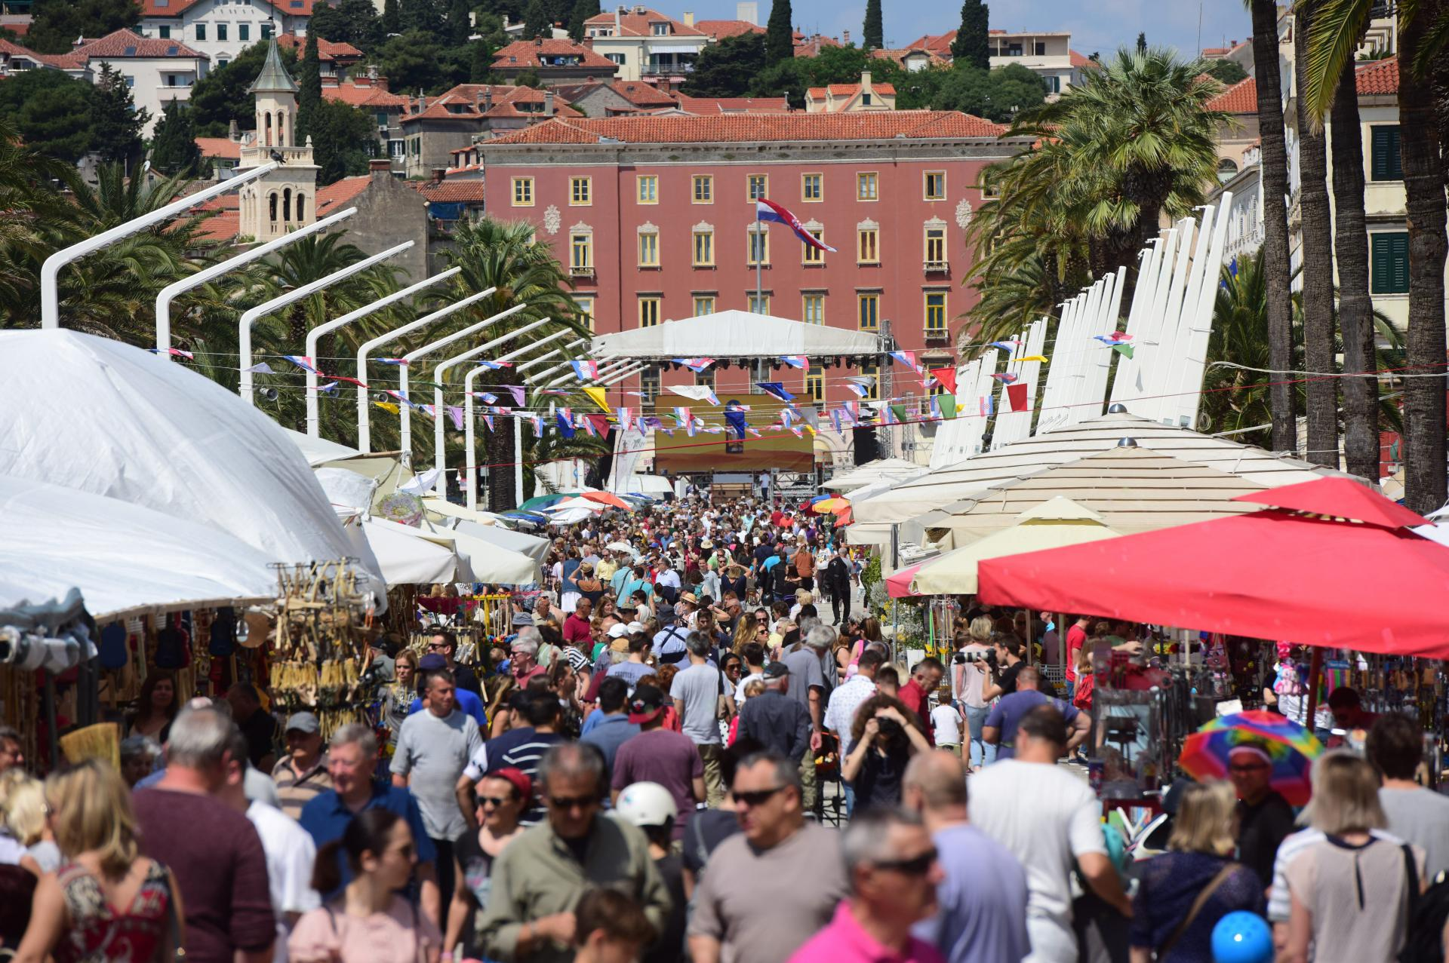
Običaji za sudamju
Održava se veslačka regata
Plešu se stari splitski plesovi
Monfirna I Kvadrilja
Tradicionalna tombola

Slide 6
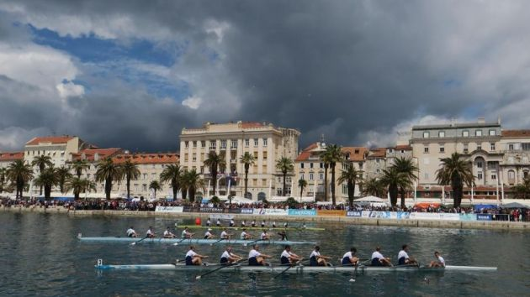
Međunarodna veslačka regata sv.duje
Obilježava se na sv.Duju (7.svibnja)
Tradicionalna manifestacija
Tradicija traje od 2002.godine
U splitskoj se luci održava utrka između dva sveučilišta
Oxford i Cambridge

Slide 7
OXFORD I CAMBRIDGE
Dva sveučilišta iz Engleske i Walesa
Prva sveučilišta u to vrijeme na tim prostorima
Rivalstvo koje traje stoljećima

Slide 8
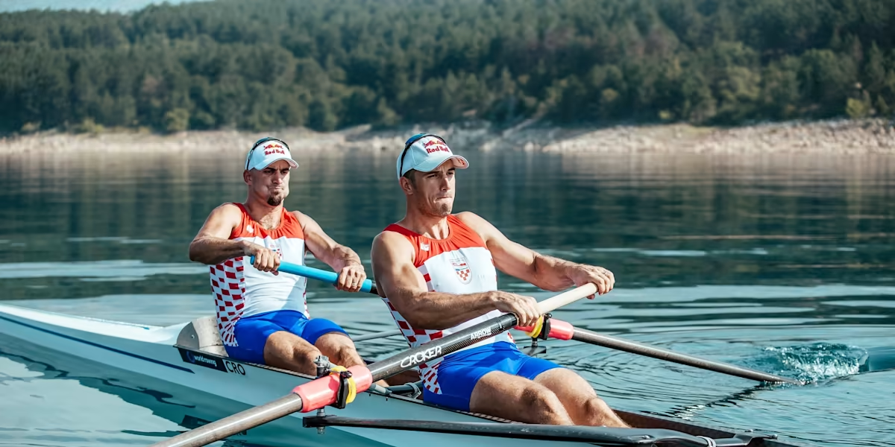
O veslanju
Pojedinačni ili grupni sport na vodi
Natjecatelji pokreću čamac preko vesla
Poanta je prvi doći do cilja
Hrvatska je 2010. Osvojila zlatnu medalju na svijetskom Prvenstvu

Slide 9
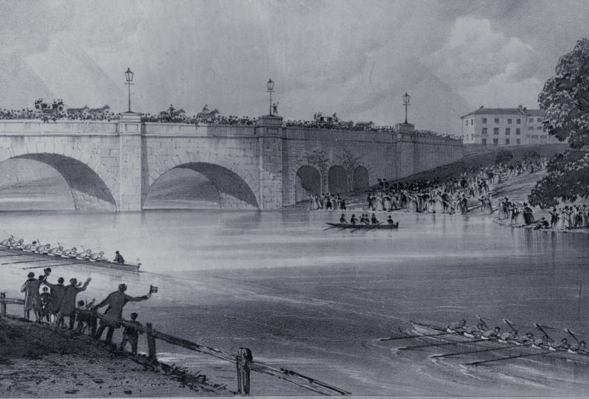
Povijest veslanja
Prvo natjecanje odžalo se 1315. U Veneciji
U Hrvatskoj, na Korčuli 1603.
Oxford I Cambridge-najpoznatija regata

Slide 10
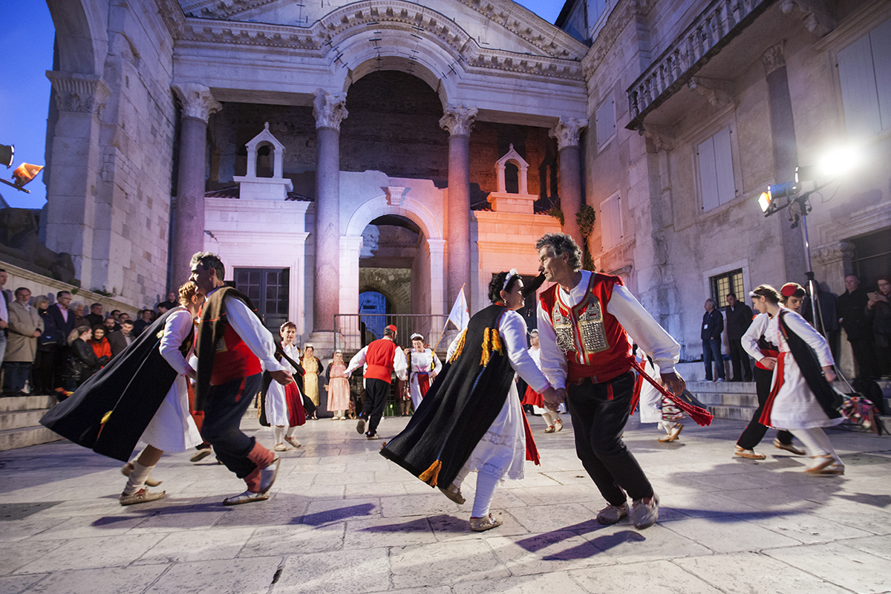
FOLKLORNI PLESOVI ZA SV.DUJU
Stari splitski plesovi
Monfrina
Kvadrilja
Plesove izvode članovi KUD-a

Slide 11
monfrina

Slide 12
kvadrilja

Slide 13
tradicionalna tombola za sv.duju
Održava se svake godine za sv.Duju
Na splitskoj rivi
Pred kraj fešte

Slide 14
Hvala vam na pažnji!
Stipe Šošo 7.b
Robert j
Jelaska,prof tzk

